Slide 1
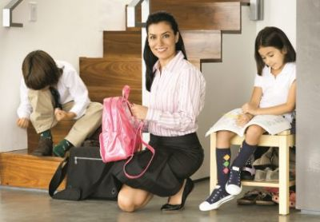
Bu seminerde değineceğimiz konular;
Öneriler
Okul korkusu (fobisi)
Yapılmaması gerekenler
Ödev

Slide 2


Öneriler…
Okula başlama çocuk için yeterince önemlidir. Aynı zamana önemli bir ameliyat, taşınma, sünnet gibi bir olayı sıkıştırmayın.
Okula başlama önemli ama herkesin yaşadığı bir olaydır. Gereğinden fazla önemserseniz durumu zorlaştırırsınız.

Slide 3
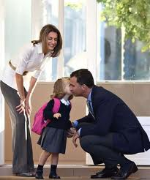
Eşiniz veya siz çocuğunuzun okula başlamasına ve sizden ayrılmasına hazır değilseniz, içinizde yoğun kaygı, endişe taşıyor veya ortamda bir panik havası varsa kaygılı ebeveynin mutlaka bu konuda bir yardım alması gerekmektedir. Unutmayın, kaygı bulaşıcıdır ve çocuğunuz kaygınızı kolayca algılar ve hissetmeye başlar.

Slide 4

Okul yaşantısı ile ilgili her şeyi planlayın. Okuldan kim alacak, hangi servis alacak, kim karşılayacak? Çocuğunuza onu alacağınız zaman ve yer hakkında bilgi verin, gösterin. Belirttiğiniz saatte ve yerde olmaya özen gösterin.

Slide 5
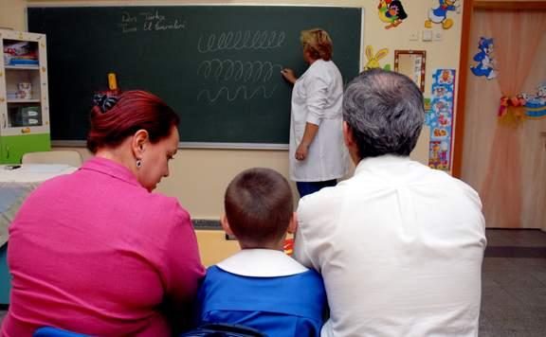
Çocuğunuzla birlikte okulu, iç mekanları gezin. Bilinmeyen şeyler korku yaratır, tanıdıkça okulunu benimser, endişeleri azalır.

Slide 6
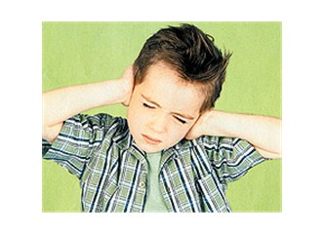
Okulla ilgili güzel anılarınızı ona anlatın. Yaşadıklarınızı sizi okula ilk kimin götürdüğünü, günlerin nasıl geçtiğini, öğretmeninizi, arkadaşlarınızı, okuma yazmayı öğrenme serüveninizi paylaşın.
Okulla ilgili olumsuz deneyimleriniz varsa bu konuları şimdilik açmayın. Anılarınızı ise keyfine vararak anlatın. Ona akıl veriyormuş gibi değil, bir dostla paylaşırmış gibi konuşun.

Slide 7

Çocuklar okulda ne olacağını önceden bilmeliler. Okul açılmadan önceki hafta içinde fırsat buldukça okuldaki günlük işleyiş hakkında sizden bilgi almalılar. Bu bilgilendirmeyi okulun açılacağı günün sabahı değil, çok önceden vermeye başlamalısınız. Adım adım okula girişten çıkışa kadar geçen süreçte olacakları sade bir dille anlatmalısınız.

Slide 8
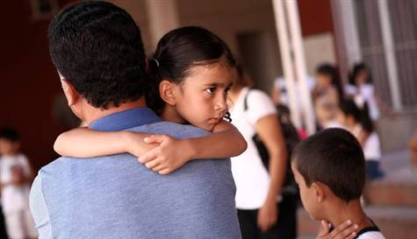
Yetiştirme tarzınız, çocuğunuzun sağlığı, zihinsel kapasitesi, çevredekilerin tepkileri, okula hazır oluşu ile öğrenmeye olan ilgisi çocuğunuzun okul yaşantısına uyumunu belirleyecek etkenlerdir.
Okul korkusu genellikle okula başlarken ortaya çıkar. Böyle bir sorunla karşılaşacağınızı tahmin ediyorsanız, ne yapmanız gerektiği konusunda bilgilenin.

Slide 9
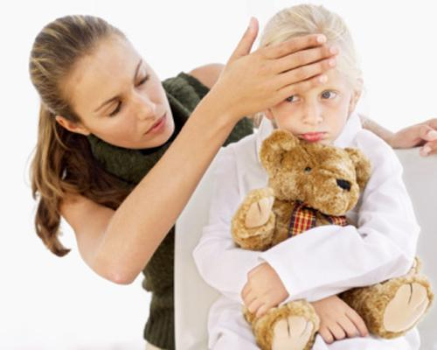
Okula Uyum
Okula uyum genellikle 3-4 hafta gibi bir sürede tamamlanır. Çocuğun evden ve anneden ayrılabilmesi ile okula uyum arasında bir ilişki vardır.
! Ülkemizde çoğunlukla çocukların değil annelerin okula uyum sağlamada zorlandığını unutmayın.

Slide 10
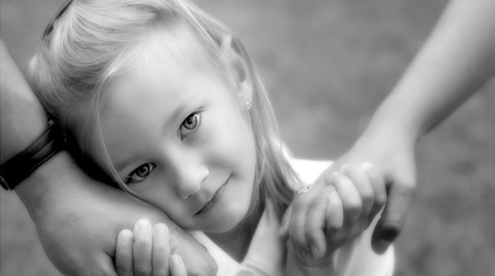
Okul kuralları ve işleyişi hakkında bilgi edinin. Yönetici ve öğretmenlerin mesleklerinde profesyonel olduklarını unutmayın. Onlarla iyi ilişkiler kurmaya özen gösterin.
Okul ve aile iki ayrı kurumdur. Her ikisinin farklı kuralları, anlayışları ve tarzları vardır.
Çocuğunuzun okul yaşantısına uyum sağlaması, sizin okula olan saygınızla doğru orantılıdır. Okulu kendi yaşantınıza uydurmak yerine siz okula uyum sağlamaya çabalayın.

Slide 11
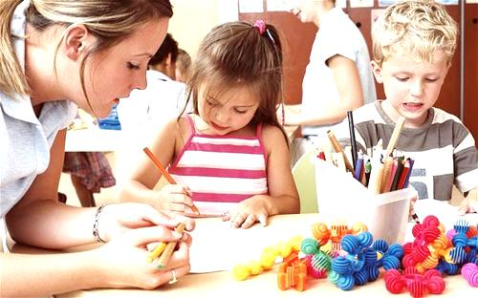
Öğretmenin saygınlığının düşmesinin en çok çocuğunuza zarar vereceğini unutmayın.
Çocuğunuz okulda sadece öğrenmeyecek, aynı zamanda arkadaşlık kuracak, oyun oynayacak, paylaşmayı ve kendini ifade etmeyi öğrenecek. Bunları doğal yolla öğrenmesine izin verin. Bugüne kadar belki de her şeyi siz öğrettiniz. Artık çocuğunuz sizin dışınızda, öğretmeni ve arkadaşlarından da bir şeyler öğrenecek.

Slide 12
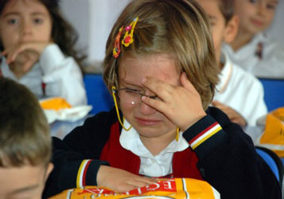
OKUL KORKUSU (FOBİSİ)

Slide 13
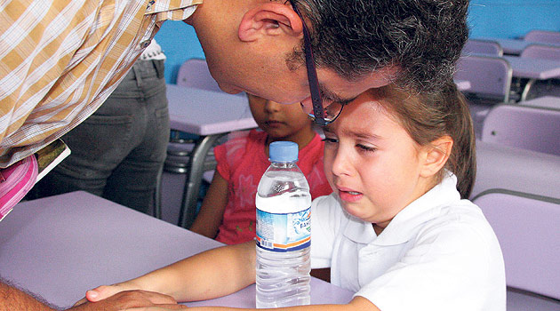
Nedir Okul Korkusu?
Okul korkusu, anneden ya da evden ayrılma kaygılarıyla genellikle ortaya çıkan okula gitmek istememe ya da sonucunda gitmeme durumudur.
Okul korkusu yaşayan çocukların genel olarak hissettikleri sıkıntı, huzursuzluk ve gerginliktir.

Slide 14
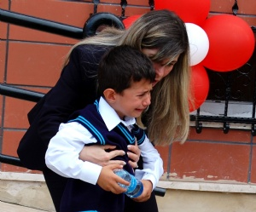
Okul korkusu ailenin tüm bireylerinin sorunudur. Ailenin her ferdinin bu problemin çözümünde desteği ve katkısı beklenir.
Çocuğa içinde bulunduğu durumu anladığınız ve ona yardımcı olacağınız mesajı verilmelidir.
Eleştiren, aşağılayan, korkutan ve sindiren bir yaklaşım başarıya ulaşamaz. Başarıya ulaştı gibi görünse dahi daha sonra oluşacak daha büyük sorunları peşinden sürüklemiş olur.

Slide 15
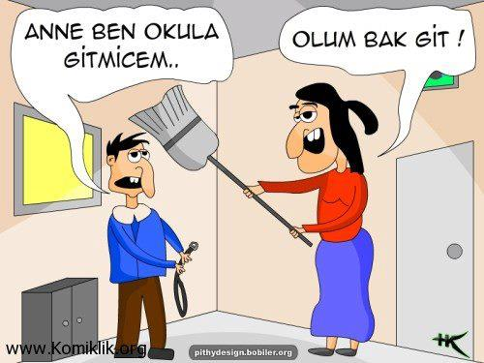
Mesela bunu yapmayın!...

Slide 16
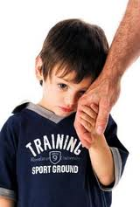
Böyle bir sorunla karşı karşıya kalan ailelerin dikkat etmesi gereken konuları şöyle sıralayabiliriz…
Kendinizi çocuğunuzun yerine koyun ve duyduğu kaygı ve endişeyi anlamaya çalışın.
Çocuğunuzu okula gitmeye direndiği için cezalandırmayın, küçük düşürücü sözlerle aşağılamayın. Çocuğun yaşadığı sıkıntı nedeniyle oluşan belirtileri şımarıklık, ilgi çekme arzusu ya da sizi kızdırmak için yapılan davranışlar olarak yanlış yorumlamaktan kaçının.

Slide 17
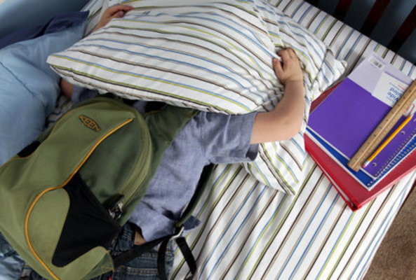
Sabırlı, tutarlı ve kararlı bir tavır içinde olun. Sorunu görmezden gelmek çözümü zorlaştırır.
Okula devam etme konusunda kararlı bir tavır içinde olun. Sabahları yakınmaya ve yavaş hareket etmeye devam etse bile giyinmesine, hazırlanıp servise binmesine yardımcı olun.

Slide 18

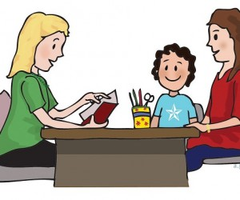
Çocuğunuz okula gitmek istemediğini söylüyor ve okulda kalamıyorsa öğretmeninden ve rehberlik servisinden yardım alabilirsiniz. Bu da yeterli olmazsa bir uzmana danışarak sorunun hekim, aile ve okul işbirliği ile çözülmesi yoluna gidilmelidir.

Slide 19

Yapılmaması gerekenlere de değinelim…

Slide 20

Her şeyin başı anlayış…
Anne babalar çocuklarına karşı anlayışlı olmalıdır.
“Bebek misin sen, kocaman adam oldun, korkacak ne var?” gibi bastırıcı yöntemlerden uzak durmalıdır. Bu yaklaşım sorunları çözmez, bastırır.
Bastırılan bir sorun da sonradan daha büyük bir şekilde karşımıza tekrar çıkar.

Slide 21

Abartılı anlatımlara son verin…
Okul hakkındaki abartılı yorumlardan kaçınılmalıdır.
Çocuklara okul, sınıf, sıra, öğretmen, müdür, ders, teneffüs, sınıf arkadaşı ve okul arkadaşı gibi kavramlar konusunda yalın bilgiler verilmelidir.

Slide 22
Çocuğu asla okulla ya da öğretmenle korkutmayın…
Hata yaptıklarında onları okul veya öğretmenle korkutursak, çocuğun öğretmenden ve okuldan soğumasına sebep oluruz. Okul ceza verilen bir yer olarak gösterilmemelidir.
Benzer bir şekilde özellikle öğretmen hakkında olumsuz yorumlarda bulunmayın. Sizin saygı ve güven duymadığınız kişiye çocuğunuz da asla itibar etmeyecektir.

Slide 23
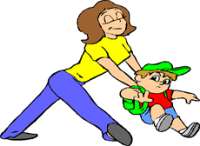
Okul, öğrencinin baştan savıldığı bir yer değildir…
Aileler çocuğa “Okullar açılsa da senden kurtulsam” dememelidir. Hatta bu düşüncelerinizi başkalarıyla paylaşırken bile çocuğunuz sizi duymamalıdır.
Öğretmenleri de her şeye kızan, sürekli ceza veren, hep yargılayan bir kişi olarak değil; öğrencileri çok seven, onları yarınlara hazırlayan bir kişi veya kişiler olarak göstermeliyiz. Çocuklarımız öğretmenlerini çok sevmeli, onlara derin saygı duymalıdır.

Slide 24
Ailenin aşırı koruyucu tavrı okul fobisine sebep oluyor…
Okul fobisinin temel nedenlerinden biri aileden ayrılma korkusudur.
Çocuk aşırı korumacı bir anlayışla yetiştirilmişse, arkadaşlarıyla iletişimi çok az olmuşsa, dışarıya pek çıkmamışsa, kendi ayakları üzerinde duramıyorsa ailesinden uzak kalmak onu çok korkutur. Bu durum pek çok çocukta görülür ve zamanla düzelir. Ancak düzelmeme olasılığı da vardır.

Slide 25
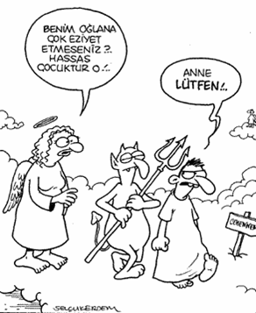

Slide 26

Vedalaşmaları kısa tutun…
Vedalaşmaları çabuk ve kısa süreli tutarak, ayrılıkların doğal olduğu hissettirilebilir.
Ona gününüzün nasıl geçeceğini anlatıp, onunla gününün nasıl geçtiği hakkında konuşmak her ikinizi de rahatlatabilir.
Çocuğa okula gitmesi gerektiği, zaman geçerse bu korkuya bir de derslerden geri kalmış olmanın korkusunun ekleneceği söylenmelidir.

Slide 27

Çocuğunuzu okuldan almaya geç kalmayın…
Çocuğunuz okuldan alacağınızda sözleştiğiniz zamanda, sözleştiğiniz yerde olmaya özen gösterin.
Özellikle de okula uyum döneminde buna çok daha büyük dikkat gösterilmelidir. Aksi takdirde korkusu daha da artacak, uyumu daha da zorlaşacaktır.
Okulun ilk günlerinde kapıdan, sınıf penceresinden bakmak da sizin endişeli olduğunuz ve güven duymadığınız için sürekli izlediğiniz hissi yaratabilir. Bundan da kaçınmanız gerekir.

Slide 28
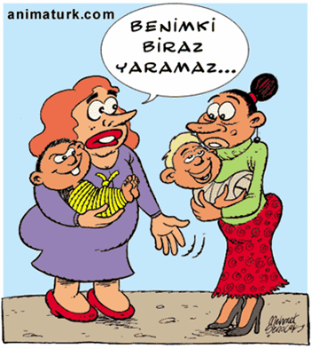
Kıyaslamayın
Çocuklarınızı başka çocuklarla veya kardeşleri ile özellikle de kendi çocukluğunuz ile mukayese etmeyin.
Her insanın sahip olduğu nitelikler farklıdır. Onları olduğu gibi kabul edin.
Unutmayın, kıyaslamak reddetmektir.

Slide 29

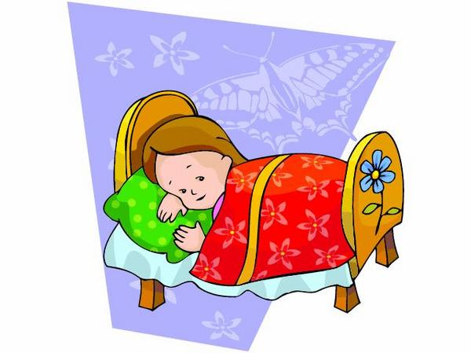
Uyku düzeni artık çok daha önemli…
Bu yaşlarda çocukların en az 9-10 saat uykuya ihtiyacı vardır.
Uykusunu alamayan çocukların önce okula uyum sürecinde, daha sonrasında okul ve ders başarısında da zorlanacağı unutulmamalıdır.

Slide 30
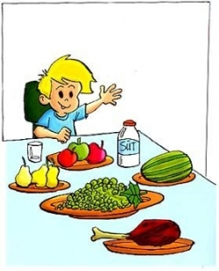
Beslenme
Çocuğunuzun beslenmesine dikkat edin.
Çocuğunuzu kahvaltı yaptırmadan veya yemek yedirmeden kesinlikle okula göndermeyin.
Okul çağındaki çocuklar, büyüme ve gelişme döneminde olduklarından, günlük ortalama almaları gereken kalori miktarı ve alacakları besinlerin dengeli olmasına özen gösterilmesi gerekiyor.
Bu konuda titiz olun. Yemeklerini zamanında yedirin.

Slide 31
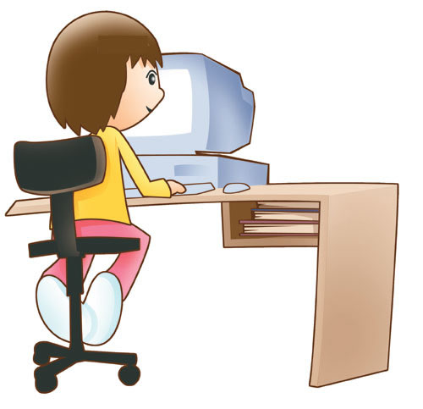
Televizyon ve Bilgisayar Düzenlemesi
Televizyon izlemede çocuğunuza seçici olma alışkanlığı kazandırın.
Sürekli televizyon izlemek çocuğunuzun başarısını olumsuz yönde etkiler. Ancak bunu zor kullanarak değil, ikna ederek gerçekleştirin.
Tıpkı televizyon konusunda olduğu gibi bilgisayar konusunda da bilinçli, sınırlarını bilen ve irade gösteren çocuklar olmaları için çaba sarfedilmelidir.

Slide 32

Oyun oynamaya kısıtlama yok
Oyun, çocuğun en az beslenme kadar temel bir ihtiyacıdır.
Okula başlaması ile birlikte oyuna büyük bir kısıtlama koymaya kalkışılmamalıdır.
Bir çocuk asla oyun oynamama ile cezalandırılmamalıdır.

Slide 33

Diğer velilerle ve çocuklarla tanışın…
Okula uyum hem siz anne babalar hem de çocuklar için aşılması gereken bir dönemdir.
Çocuğunuzun sınıf arkadaşları ile tanışması için fırsatlar yaratın. Parkta ve evinizde bir araya gelmelerini sağlayabilirsiniz.
Bunun için sizin de diğer velilerle tanışmanız yararlı olacaktır.

Slide 34
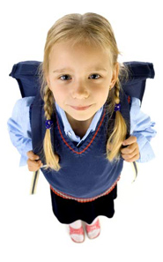
Kılık-Kıyafet
Çocuğunuzun kılık-kıyafetine özen gösterin.
Kıyafetlerinin okul kurallarına uymasına ve temizliğine dikkat edin.
Bu aynı zamanda kendisini okula ait hissedip, okulu daha hızlı benimsemesine de katkı sağlayabilir.

Slide 35
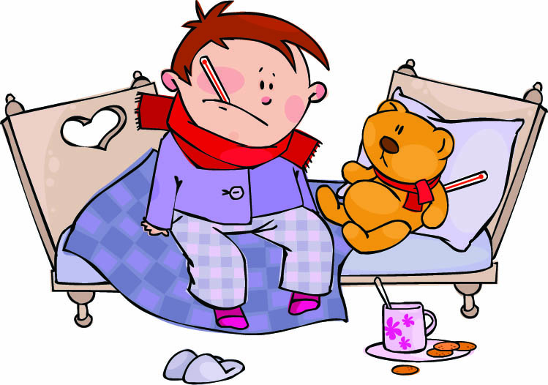
Devamsızlık yapmamaya özen gösterin…
Gerek okula uyum döneminde gerekse çocuğunuzun daha sonraki öğrenim hayatında devamsızlık yapmaması konusunda hassas davranın.
Hastalık gibi durumlarda ise evde dinlenmesi okula gelmesinden daha yararlıdır.

Slide 36

Anne baba olarak çocuğun ödevlerine ve derslerine ne kadar müdahale etmeniz doğru olur?
Anne babanın ders konusundaki yaklaşımı mümkün olduğunca olumlu olmalıdır. Okul ve dersle ilgili konularda eleştirel ve baskıcı tutumlardan uzak durulmalıdır.
Çocuğun ödevini zamanında yapmaması, derslerine çalışmaması durumunda sürekli yargılanması, sorgulanması ve eleştirilmesi çocuğun hem derslerinden soğumasına hem okula karşı negatif duygular beslemesine neden olur.

Slide 37
Çocuğun derslerini yapması konusunda zaman zaman hatırlatmalar yapılması doğaldır ancak bunu yaparken anne babanın kullandığı üslup önemlidir.
Örneğin, okuldan geldikten sonra direk televizyon karşısına oturan bir çocuğa annenin «Ödevin yok mu senin, ödevini yapsana» ya da «Ödevlerini bitirmeden televizyon seyretmek yok demedim mi ben sana» gibi ifadeler kullanmasındansa “Sanırım ödevlerini çizgi film izledikten sonra yapmaya karar verdin değil mi?’ gibi bir soru sorarak hatırlatması çok daha olumlu bir etki yaratır.
Bu şekilde çocuğa sorumluluğunu hatırlatmış oluruz. Ancak bunu çocuğu aşağılamadan, küçümsemeden, eleştirmeden ve baskı yapmadan yapmış oluruz.

Slide 38

Ders çalışırken ne yapmalıyız?
Anne baba çocuğa ihtiyacı olduğunda yardım edebileceğini açık ve net biçimde ifade etmeli ama çocuğun yerine hiçbir şekilde sorumluluk almayacağını da hissettirmelidir.
Dolayısıyla çocuk verilen ödevleri kendisi yapmalı, anlayamadığı zaman ya da kontrol edilmesi aşamasında anne baba yardım etmelidir.
Bu yaştaki çocukların dikkat süreleri kısa olduğu için, ders çalışma süresi 15- 20 dakika kadar olmalıdır. 15 dakika kadar ara verildikten sonra tekrar ders çalışılabilir.
Günlük ders çalışma süresi ödev miktarına göre değişiklik gösterebilir ancak toplamda 1 saati geçmemelidir.

Slide 39

Zaman zaman öğretmeninden çocuğunuzun ders ve davranışları hakkında bilgi alın.

